Slide 1
UNIT 5.3
Affrontare i comportamenti sessualizzati
The BRIGHTER FUTURE project has been funded with support from the European Commission. This material reflects the views only of the authors, and the Commission cannot be held responsible for any use which may be made of the information contained therein.

Slide 2
La centralità della scuola
I bambini trascorrono molto tempo a scuola
Gli insegnanti possono andare incontro ai bambini con sofferenza emotiva
Gli insegnanti sono in grado di creare un rapporto di fiducia con i bambini e di riconoscere i segnali di disagio.
I bambini possono esprimere il loro disagio attraverso un comportamento inadeguato in classe.

Slide 3
Comportamenti sessualizzati in classe
Abuso sessuale
L'abuso sessuale è il più difficile da individuare perché per un adulto è difficile immaginare possa accadere
Comportamenti che parlano
Spesso i bambini non parlano della violenza sessuale, ma si esprimono attraverso il loro comportamento.

Slide 4
Cosa possono fare gli insegnanti?
Gli inseganti sperimentano un'ampia gamma di emozioni:
angoscia
impotenza
rabbia
…..

Slide 5
Domande chiave
Come possono gestire efficacemente i loro sentimenti ed evitare che diventino dannosi?
Di quali competenze hanno bisogno gli insegnanti per gestire al meglio queste situazioni delicate?

Slide 6
Cosa è importante_1
Riconoscere
Comprendere che
l'abuso, nelle sue manifestazioni
conseguenze a breve e a lungo termine per i bambini
nessun bambino nasce "cattivo"
un comportamento inadeguato potrebbe essere il risultato di esperienze traumatiche
ogni bambino può essere aiutato

Slide 7
Cosa è importante_2
riconoscere
imparare che
Le proprie emozioni
I modi per gestirle
Non si può agire da soli
Le osservazioni personali vanno condivise con I colleghi e la direzione
Insieme si può attivare una rete di supporto

Slide 8
Cos'è l'abuso sui minori_1
L'abuso sessuale su un minore è il coinvolgimento di un minore in attività sessuali, anche nel caso in cui non ci sia una violenza esplicita
Quasi sempre viene perpetrato da un adulto che rappresenta una figura di riferimento per il/la bambino/a, sia in ambito familiare che extrafamiliare (luoghi di aggregazione, conesti sportivi, scuola).

Slide 9
Cos'è l'abuso sui minori_2
Un abuso sessuale può essere perpetrato attraverso modalità ambigue e falsamente giocose, quasi sempre da una figura che ha già una relazione significativa con lei o lui
La relazione affettiva viene sfruttata utilizzando una comunicazione sessuale inappropriata e dannosa per i bambini.

Slide 10
Cos'è l'abuso sui minori_3
Una falsa credenza: l'abuso avviene solo in contesti familiari problematici e deprivati
L'abuso sessuale è un fenomeno diffuso.
E' un fenomeno trasversale alle classi sociali indipendetemente dalla nazionalità, etnia, condizioni socioeconomiche e grado di istruzione.

Slide 11
Cos'è l'abuso sui minori_4
Si tratta sempre di un attacco alla personalità del minore e al suo sviluppo
I comportmanti di violazione causano una sofferenza immediata, ma hanno anche conseguenze a lungo termine che si ripercuotono su tutta la vita adulta della persona

Slide 12
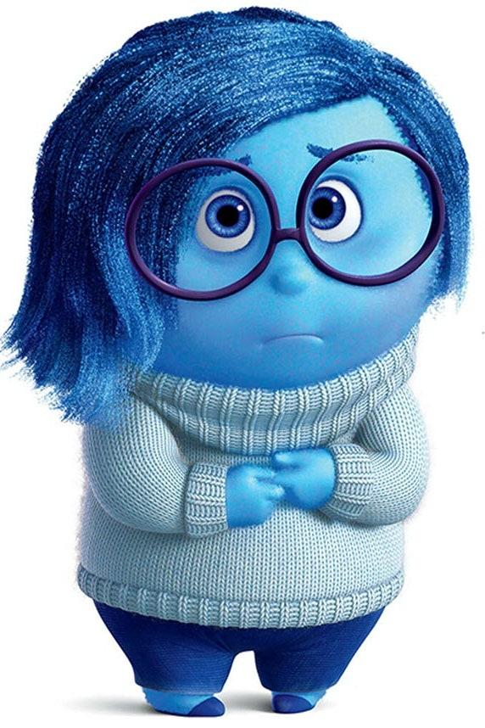
Comportamenti che possono parlare di abuso
Il minore spesso usa i comportamenti invece delle parole per chiedere aiuto
Per farlo spesso identifica persone a lui o lei vicine
Spesso la persona identificata è l'insegnante, che dovrebbe avere la capacità di raccogliere questi segnali

Slide 13
Indicatori comportamentali di abuso sessuale_1
1. Sessualizzazione precoce ed impropria
Conoscenza di aspetti della sessualità adulta non congruenti con l'età dei bambini;
Tendenza a erotizzare le relazioni come modalità per ricevere e dare affetto;
Ricerca compulsiva di giochi sessualizzati;
Disegni a contenuto sessuale;
Masturbazione compulsiva;
Richieste sessuali ad adulti e pari;
…

Slide 14
Indicatori comportamentali di abuso sessuale_2
2. Disagio emotivo
Pianto improvviso, irritabilità, scoppi di rabbia, improvvisi cambi d'umore, disperazione, ansia, iperattività, insicurezza, aggressività;
Disturbi del sonno e incubi;
Disturbi alimentari;
Paure eccessive e inappropriate;
Rifiuto di spogliarsi (per es., durante attività sportive);
Disturbi del linguaggio e dell'apprendimento;
Improvvisi cali del rendimento e fobia scolare;
Comportamenti di autolesionismo;
...

Slide 15
Conseguenze dei traumi precoci
Eventi avversi nell'infanzia possono portare a fragilità sociali e cognitive
Possono aumentare la probabilità di sviluppare psicopatologie in età adulta
Se un trauma è affrontato precocemente con interventi protettivi, è più probabile che sia garantita una positiva salute mentale

Slide 16
Sessualizzazione?_1
Quando parliamo di sessualizzazione alcuni comportamenti, di per sè non necessariamente inadeguati, devono destare attenzione
Giocare al dottore
Imitare gli adulti nel baciarsi o sedurre
Confrontarsi le parti intime
Masturbazione occasionale con intento esplorativo o consolatorio

Slide 17
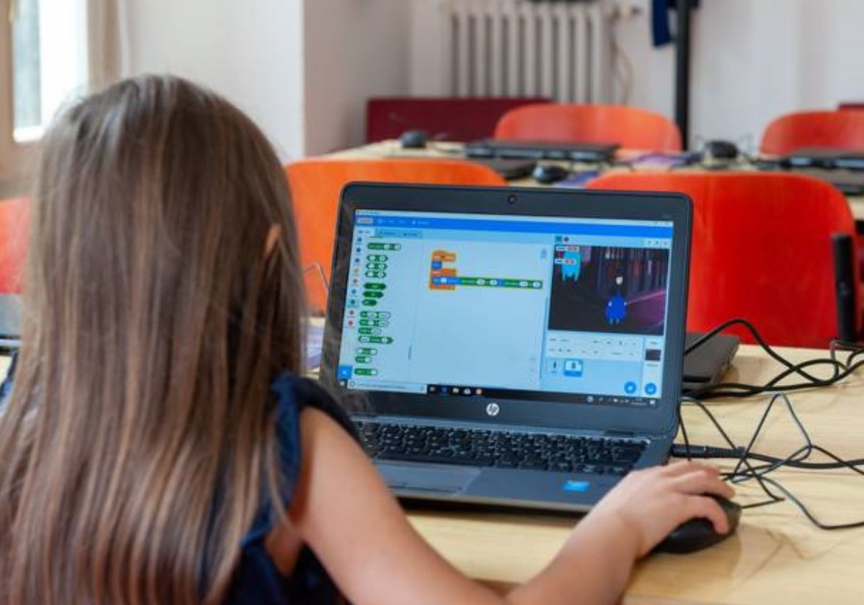
Sessualizzazione?_2
Esperienze inappropriate
Abuso sessuale
Avere accesso a materiale pornografico
Assistere a giochi sessuali
Possibili comportamenti connessi
Precoce conoscenza di aspetti della sessualità
Disegni che rappresentano situazioni sessualizzate
Comportamenti sessualizzati inadeguati che provocano imbarazzo

Slide 18
Le emozioni dell'insegnante
Impensabilità: l'abuso di un minore da parte di un/a adulto prossimo al bambino non si riesce a considerare
Le emozioni connesse sono dolorose e spiacevoli e comprendono: angoscia, senso di inadeguatezza e impotenza, frustrazione, senso di fallimento, rabbia, risentimento, disgusto.

Slide 19
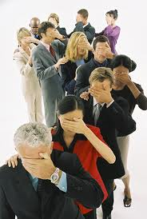
Le emozioni dell'insegnante di fronte al sospetto abuso sessuale_1
Strategie di difesa emotiva
NEGAZIONE: rifiuto di riconoscere il problema anche quando i segnali sono evidenti (non è vero", "non me ne sono accorto", "non è una mia responsabilità").
DISTACCO EMOZIONALE: indifferenza nei confronti di ciò che viene riconosciuto, ad esempio ""non siamo noi a doverci occupare di questo, succede, ho tanti altri problemi a cui pensare"".
COLLUSIONE: è l'alleanza con l'adulto invece che con il bambino, tipica dei partner degli abusanti.

Slide 20
Le emozioni dell'insegnante di fronte al sospetto abuso sessuale
_2
Strategie di difesa emotiva
IDENTIFICAZIONE CON LA VITTIMA: l'insegnante è emotivamente troppo vicino al bambino e prova impotenza, disperazione, paura e rabbia di una forza tale da non riuscire a percepire e ad agire efficacemente.
IDENTIFICAZIONE CON IL "GIUSTIZIERE": il desiderio di fare giustizia e proteggere il bambino porta l'insegnante a uscire dal proprio ruolo, creando situazioni di confusione sia all'interno che all'esterno della scuola

Slide 21
Fare rete come fonte di supporto_1
È fondamentale NON AGIRE DA SOLI.
Le reazioni emotive che possono scaturire e i possibili interventi di protezione sono complessi
l'insegnante può CONDIVIDERE la situazione del bambino e le proprie difficoltà di gestione con il proprio dirigente scolastico/superiore per capire come affrontare la situazione.
Se il bambino è già seguito e conosciuto da altri professionisti o servizi della regione (psicologi, servizio sociale, ecc.) gli insegnanti dovrebbero condividere le loro osservazioni con questi professionisti e attivare una rete.

Slide 22
Fare rete come fonte di supporto
_2
Collegamento in rete per la gestione delle emozioni da parte dell'insegnante, ad esempio per quanto riguarda l'ansia o la frustrazione.
Progettazione di strategie di intervento con professionisti per aiutare il bambino a sentirsi meglio (neuropsichiatri, psicologi, servizi sociali, centri diurni educativi).
Se gli indicatori sono molto preoccupanti, l'insegnante può chiedere consiglio per fare una segnalazione alle autorità competenti.

Slide 23
La collaborazione è essenziale per costruire una soluzione di intervento integrata per assistere e sostenere meglio i bambini con esperienze traumatiche

